Slide 1
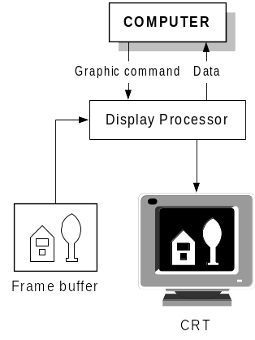
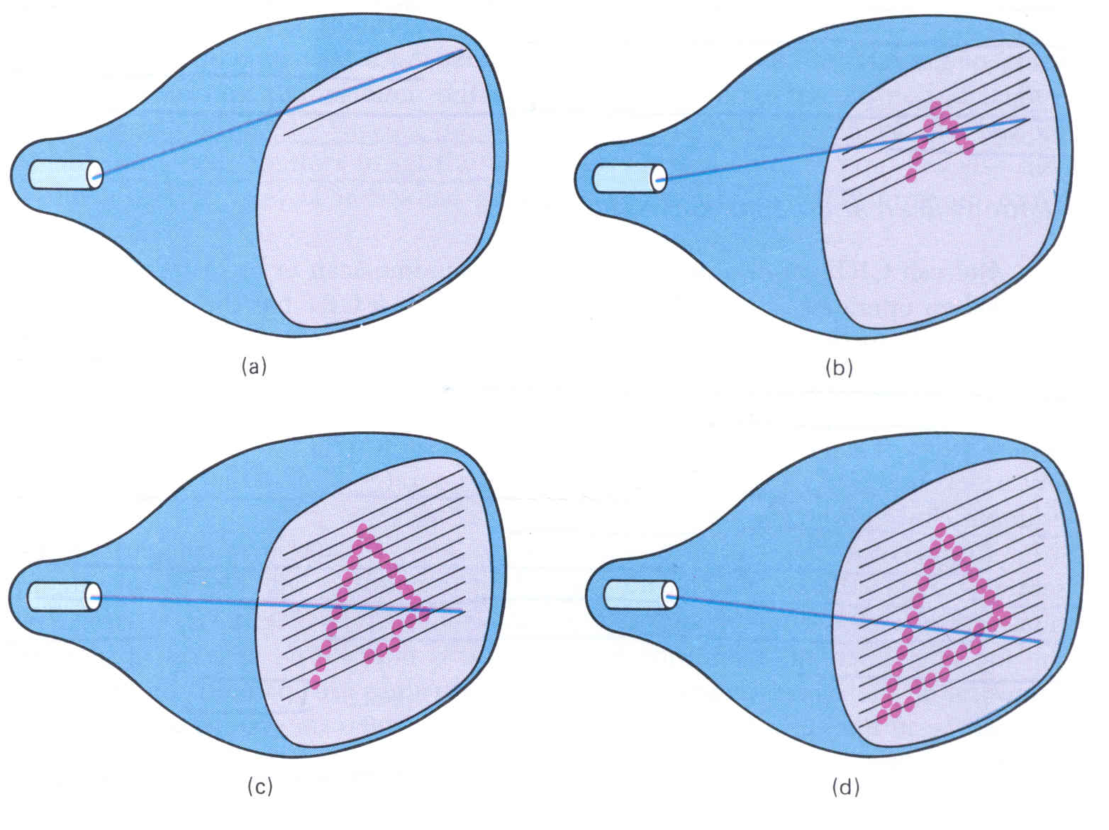
Raster Scan Display
1970년대 출현. TV기술에서 발달.
그래픽 명령이 비트맵을 형성하여 Frame buffer에 저장
Frame buffer를 스캔하여 display
(Video RAM)

Slide 2
Interlacing
1
2
3
4
5
6
7
8

Slide 3
Raster Scan Display (계속)
한번 refresh에 걸리는 시간 일정
  화면이 복잡해도 flickering 없음
화면의 복잡도에 관계없이 사용 메모리의 양 일정
Frame buffer의 각각의 pixel에 사용하는 bit의 수에 따라 color의 수 결정
  Color depth : 1bit, 3bit, 24bit, …

Slide 4
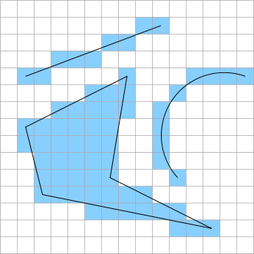
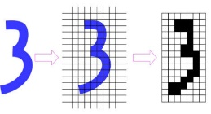
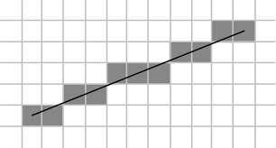
Rasterization
벡터 정보를 raster로 바꾸는 것

Slide 5




Aliasing effect
Alising Effect
Anti-Alising

Slide 6
Raster Scan과 Color
1비트 plane : 흑백
Register
DAC
1
Frame Buffer
CRT Raster

Slide 7
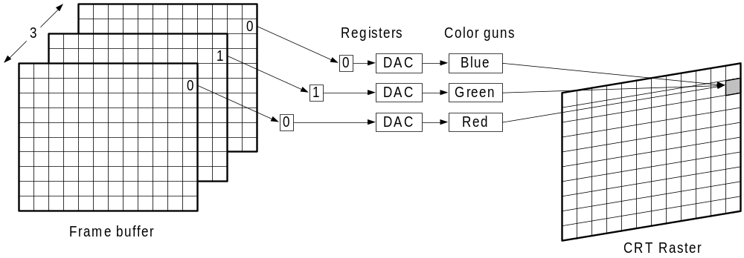
Raster Scan과 Color (계속)
3비트 planes : 8개의 색 표현

Slide 8
3 Bit Plane에서의 색
 | Red | Green | Blue
Black | 0 | 0 | 0
Red | 1 | 0 | 0
Green | 0 | 1 | 0
Blue | 0 | 0 | 1
Yellow | 1 | 1 | 0
Cyan | 0 | 1 | 1
Magenta | 1 | 0 | 1
White | 1 | 1 | 1

Slide 9
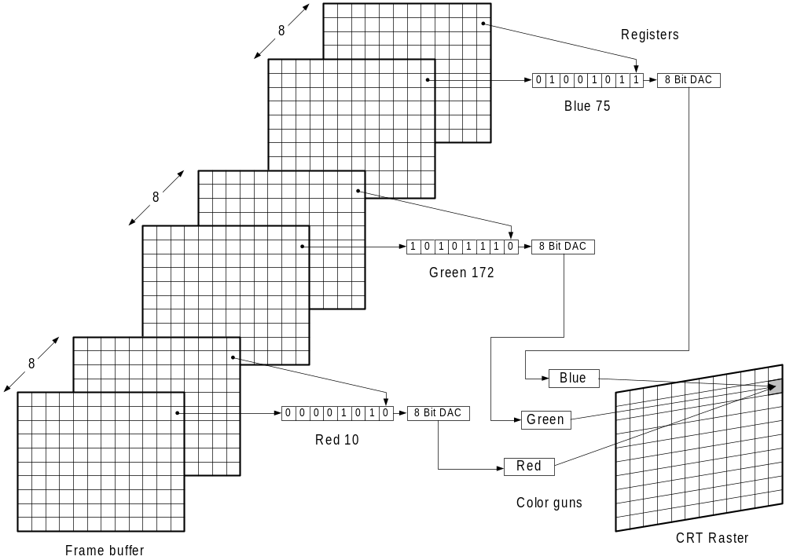

24비트 plane에서의 색
24 bit – plane을 사용할 경우, 동시에 나타낼 수 있는 색깔의 수는

Slide 10
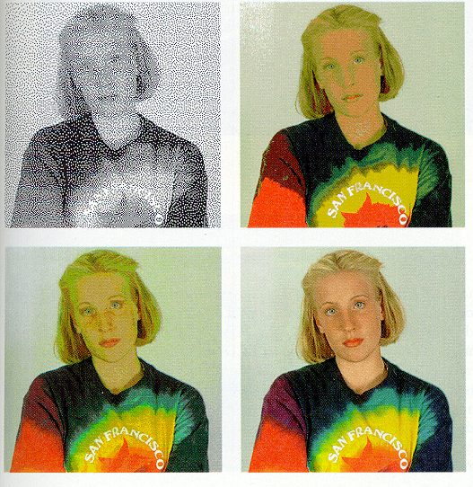
Color Depth
1비트
8비트
4비트
16비트

Slide 11
Frame Buffer의 크기 계산
800x600에서 8색
  800x600x3/8 = 0.18Mbyte
800x600에서 24비트 플래인
  800x600x24/8 = 1.44Mbyte
1280x1024 에서 24비트 플래인
1280x1024x24/8 = 3.9Mbyte

Slide 12
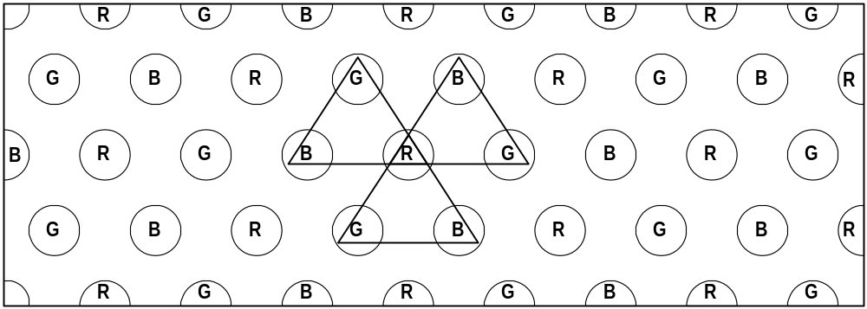
Phosphor Dot Pattern

Slide 13
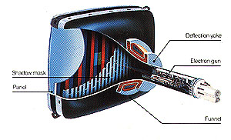
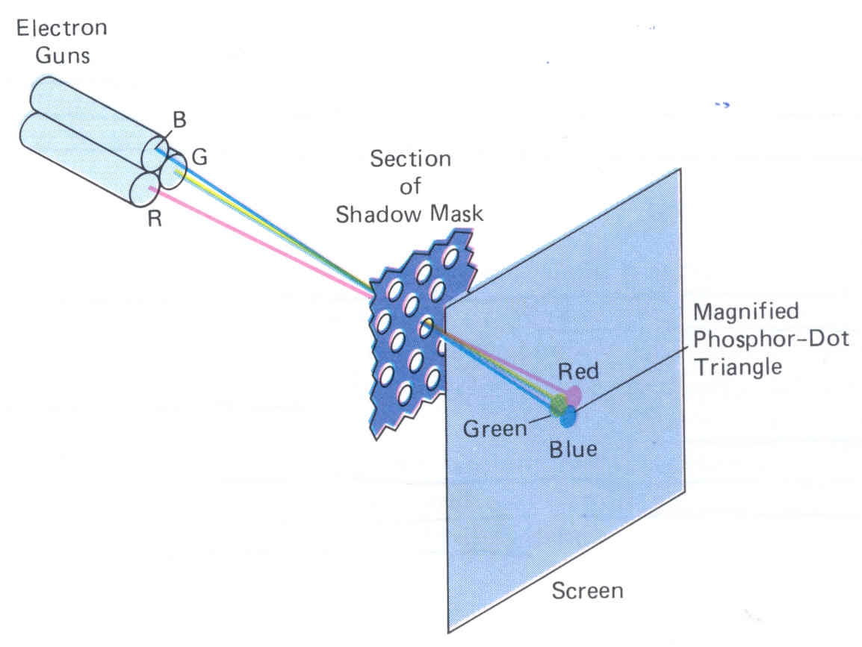
Shadow Mask
편향 요코
(deflection yoke)
새도우마스크
(shadow mask)
전자총
(electron gun)
패널(panel)
용기(funnel)
색상 변화 (8가지 색상)
흰색 : 세부분 같은 강도
Yellow : Green + Red
Magenta : Blue + Red
Cyan : Blue + Green
고가격 시스템 : 수백가지 색상
(천 육백만 color)

Slide 14
CRT 사용 표시장치 요약
Vector Refresh
전자빔 이동 방향 결정


장점
단점
벡터 생성기
CRT


- 정밀도가 높은 선으로 도형을
작성
- 라이트 펜 사용 가능
- 색체 표시 가능
- 동적 표시 가능(버퍼메모리의
재생이 빨라 메모리 내용을 조
금씩 바꿈으로써 연속된 움직
임이 있는 화면표시가 가능)
- 장치가 고가
- 도형 표시량의 한계(원
리상 표시량이 많아지면
깜박거리는 현상 발생)
- 면으로 도형 그리기가
불가능

디스플레이
재생 버퍼 메모리
재생 컨트롤러
디스플레이 프로세서
디스플레이 파일
DVST
전자빔 이동 방향 결정

장점
단점
디스플레이
버퍼 메모리
아날로그 벡터
발생 회로

DVST


- 많은 도형 표시 가능
- 아주 정밀한 그림 그리기가
가능
- 가격이 저렴
- 축척된 도형의 부분 소거가
곤란
- 휘도의 대비가 낮다.
- 색상 표현이 어렵다.

디스플레이 프로세서
디스플레이 파일
표시 화상 축척
Raster Scan 방식
영상 신호 변환
장점
단점
디스플레이
프로세서
프레임 버퍼
스캔 컨트롤러
CRT
- 많은 색상 표현이 가능
- 버퍼 메모리의 크기까지
도형 표시 가능
- 비교적 가격이 저렴
- 고정도 도형의 표시가
곤란
- 디스플레이 속도가
조금 늦다.
0000000
0001000
0010010
0100001
1000001
1111111
디스플레이 파일
버퍼 메모리와 픽셀간 1:1 대응

